Slide 1
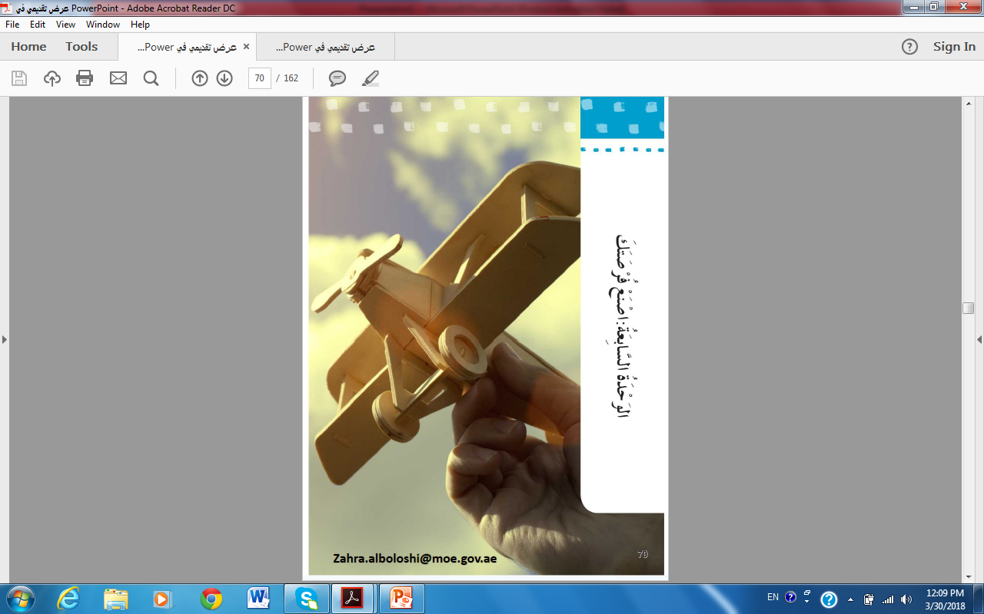

Slide 2
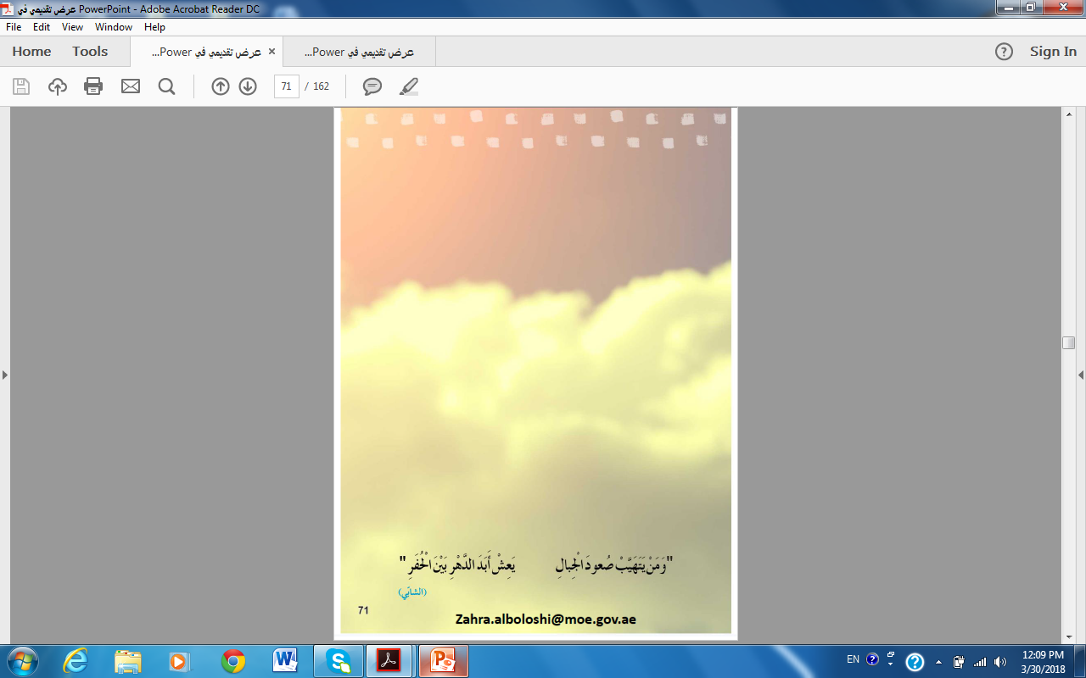

Slide 3
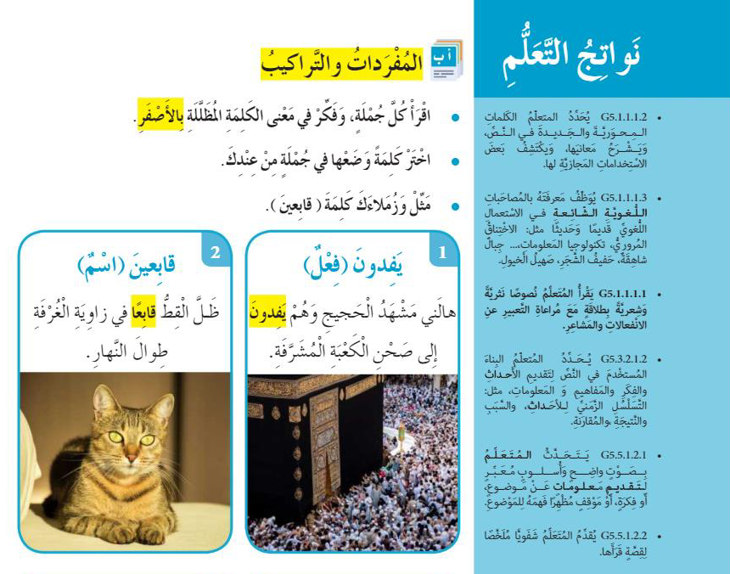
ثابتًا
يأتون

Slide 4
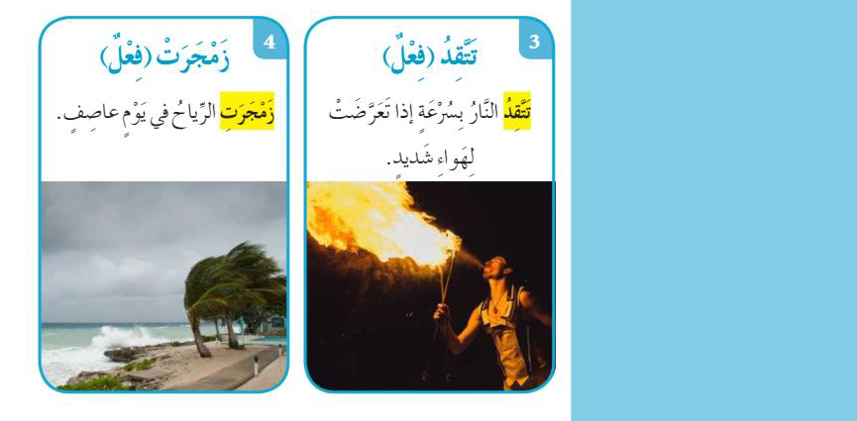
رددت الصوت
تشتعل

Slide 5
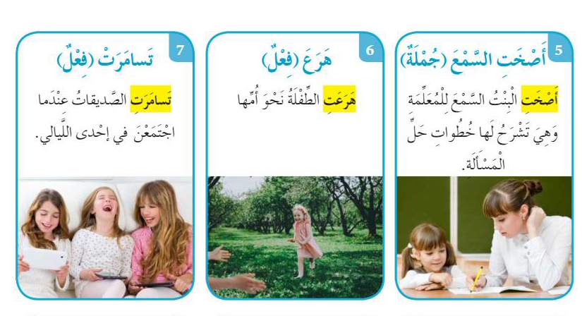
تحادثن ليلاً
أسرعت
تستمع بانتباه

Slide 6
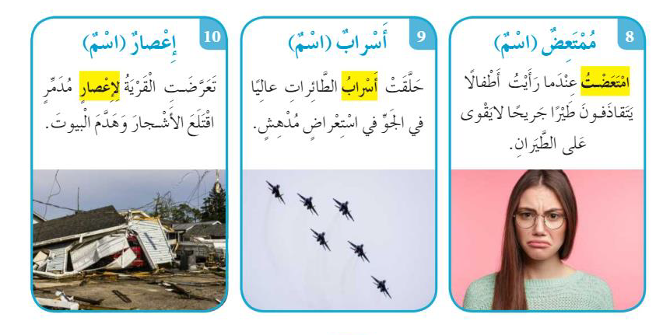
رياح شديدة
مجموعة
اغتظتُ

Slide 7
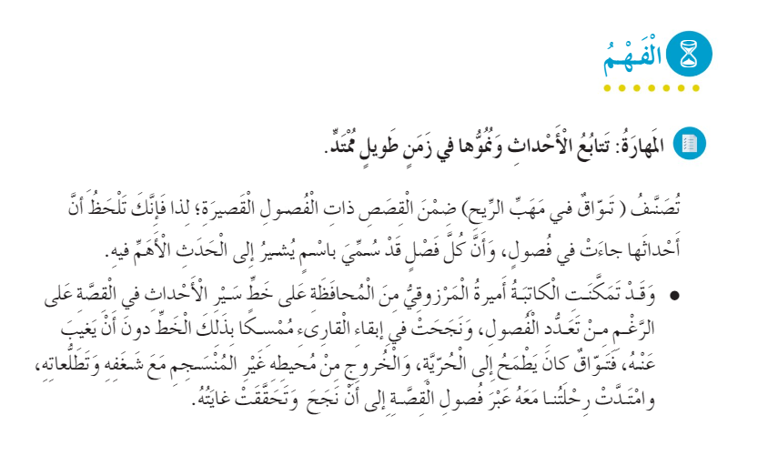

Slide 8
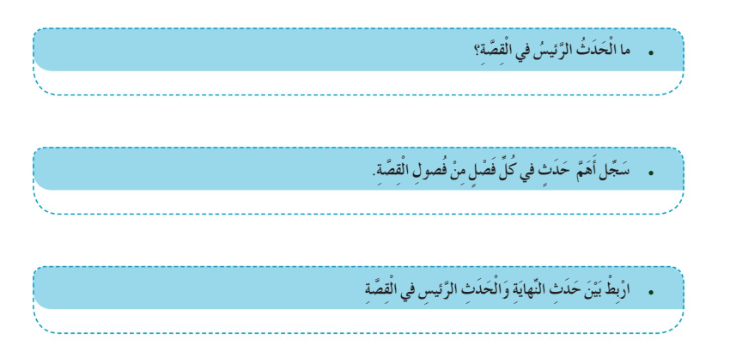

Slide 9
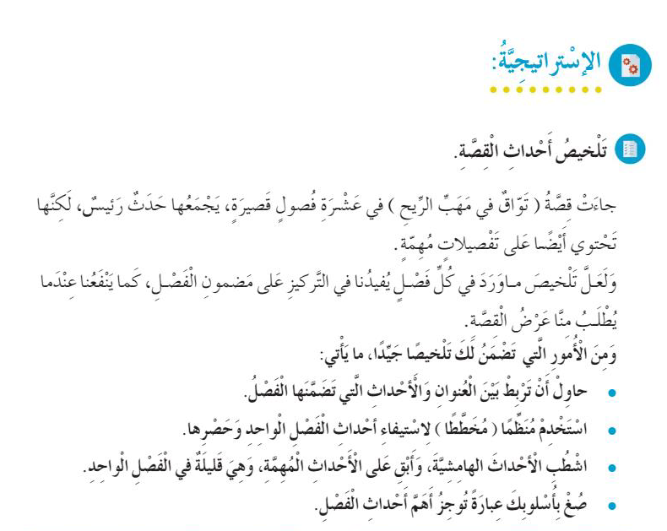

Slide 10
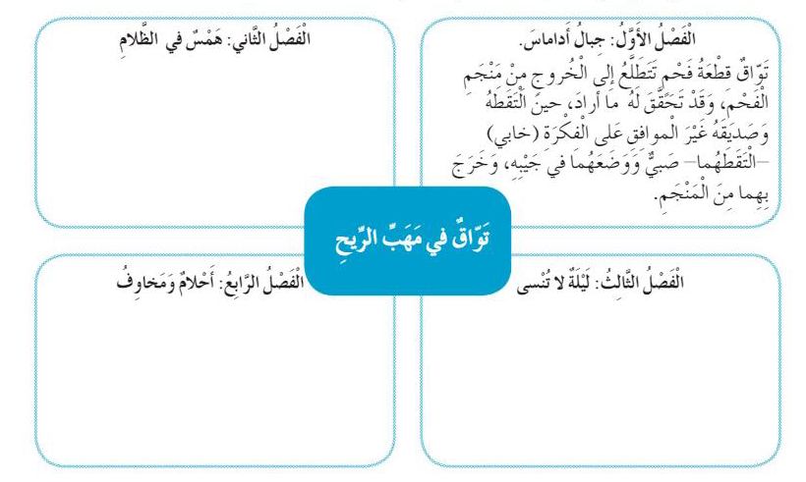

Slide 11
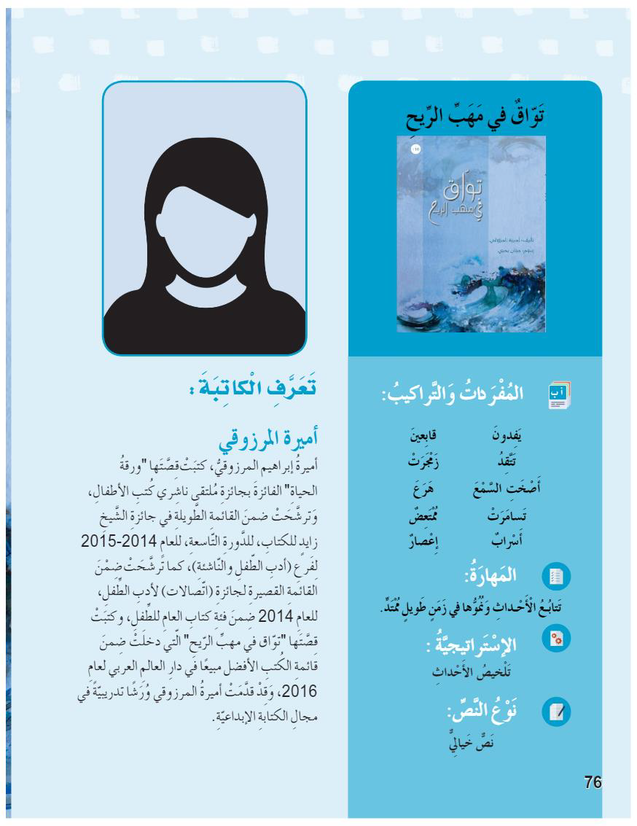

Slide 12


Slide 13
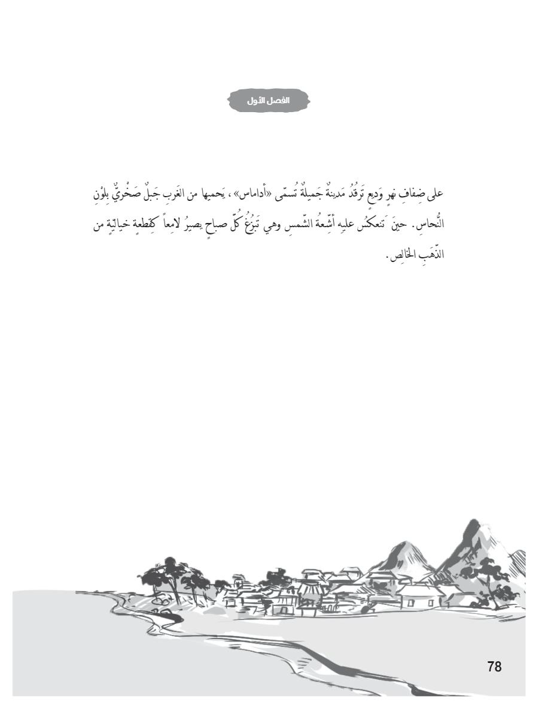

Slide 14
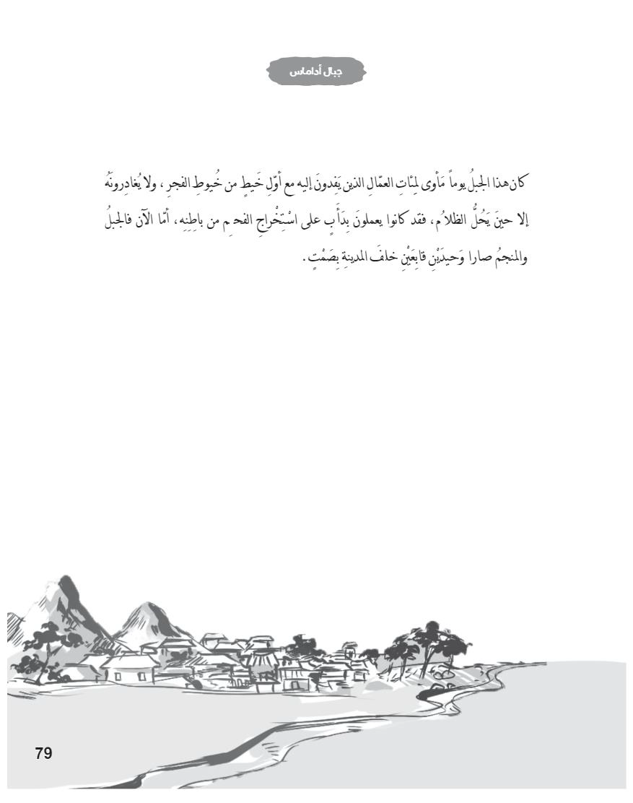

Slide 15
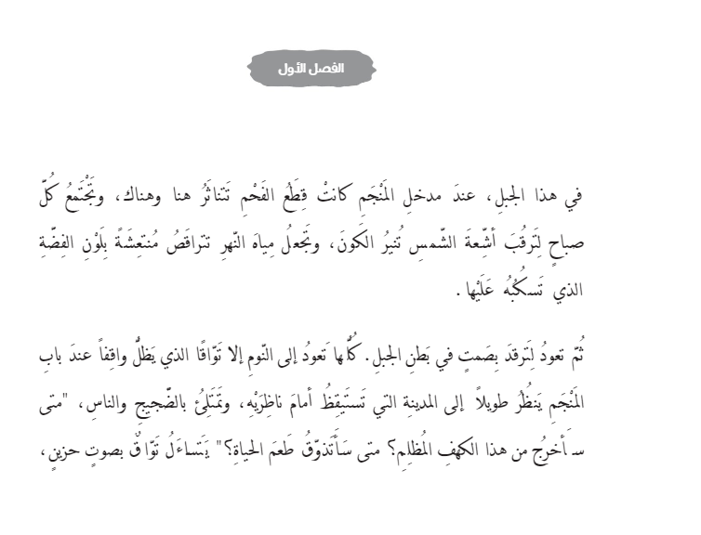

Slide 16
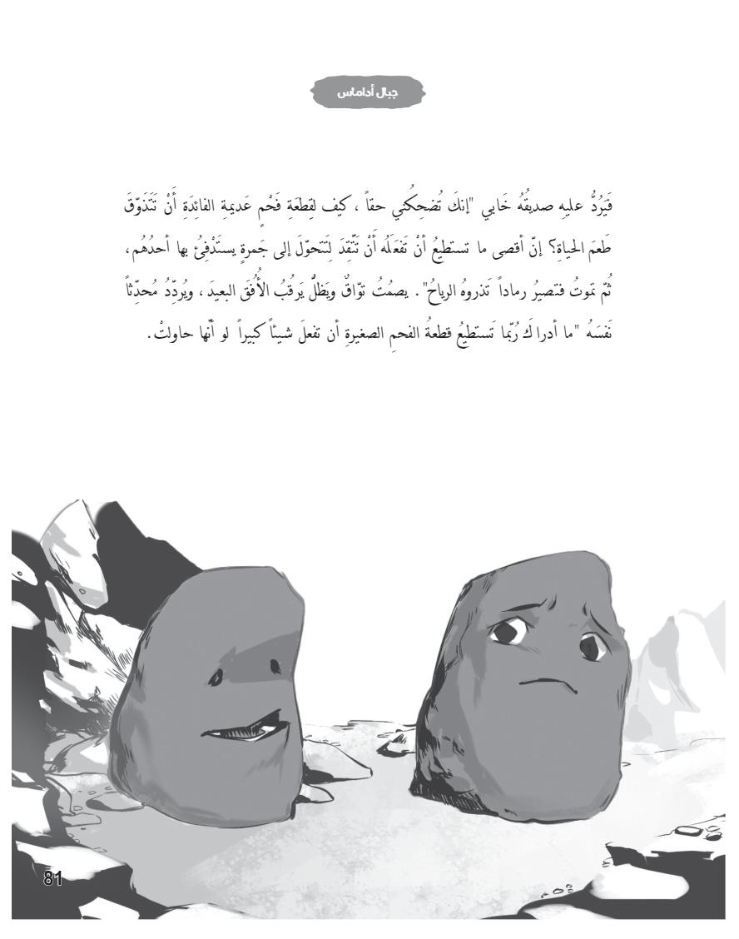

Slide 17
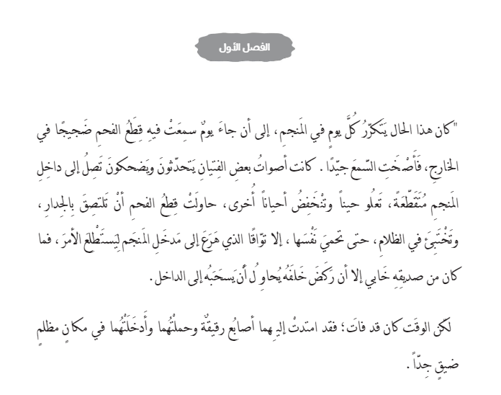

Slide 18
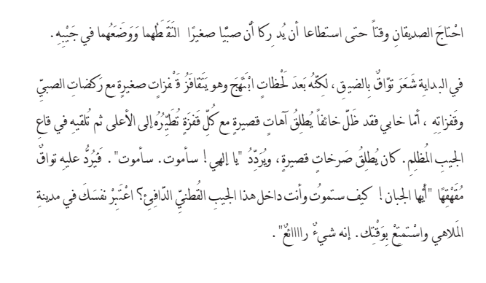

Slide 19
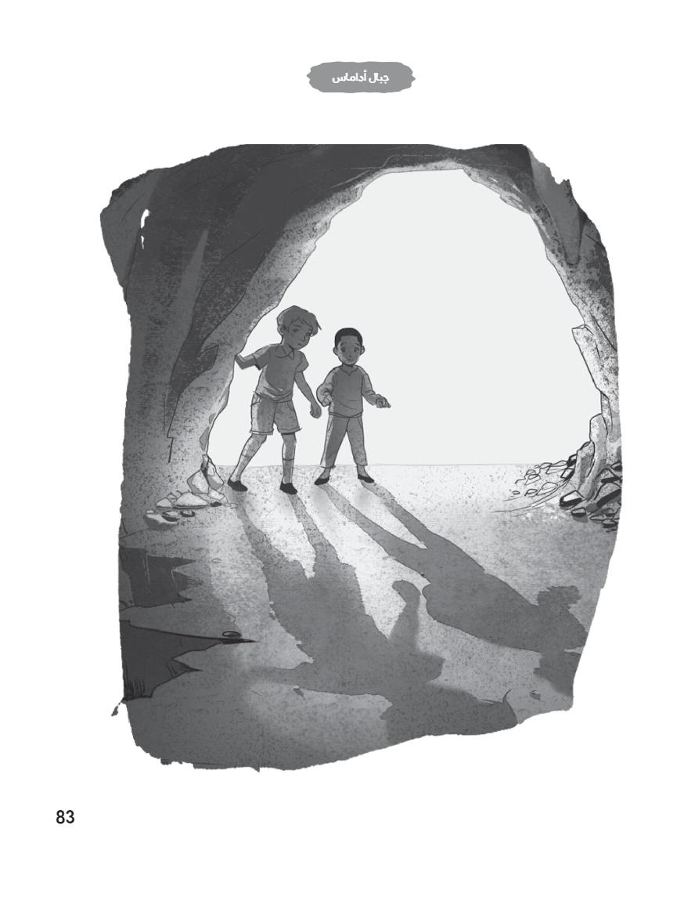

Slide 20
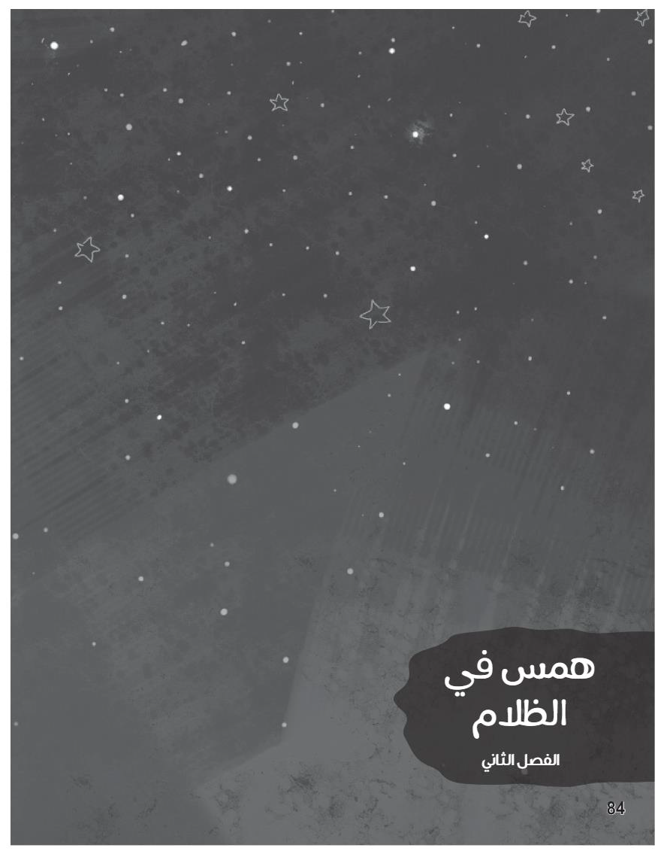

Slide 21
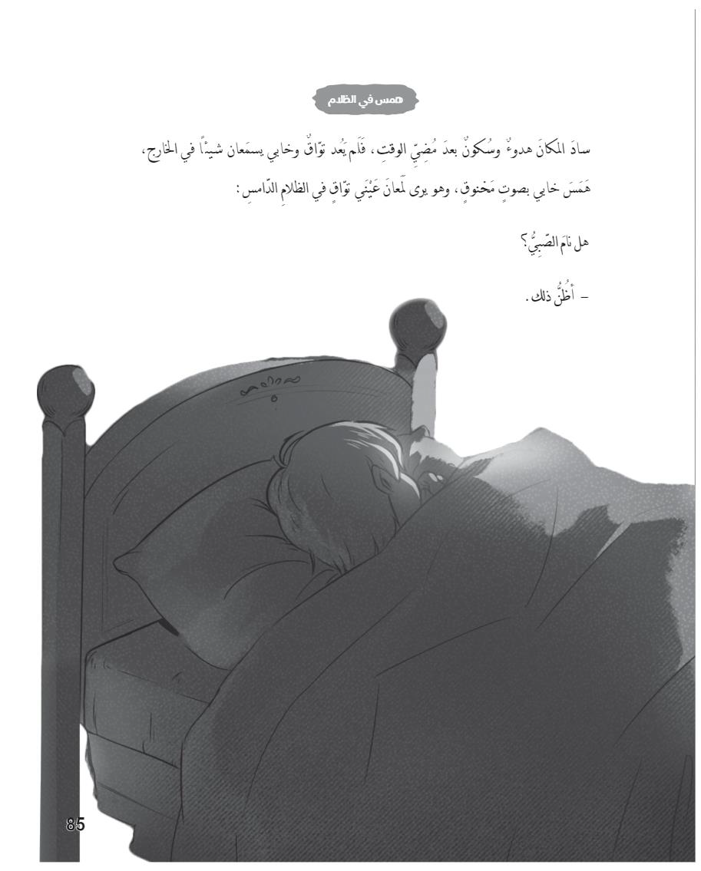

Slide 22
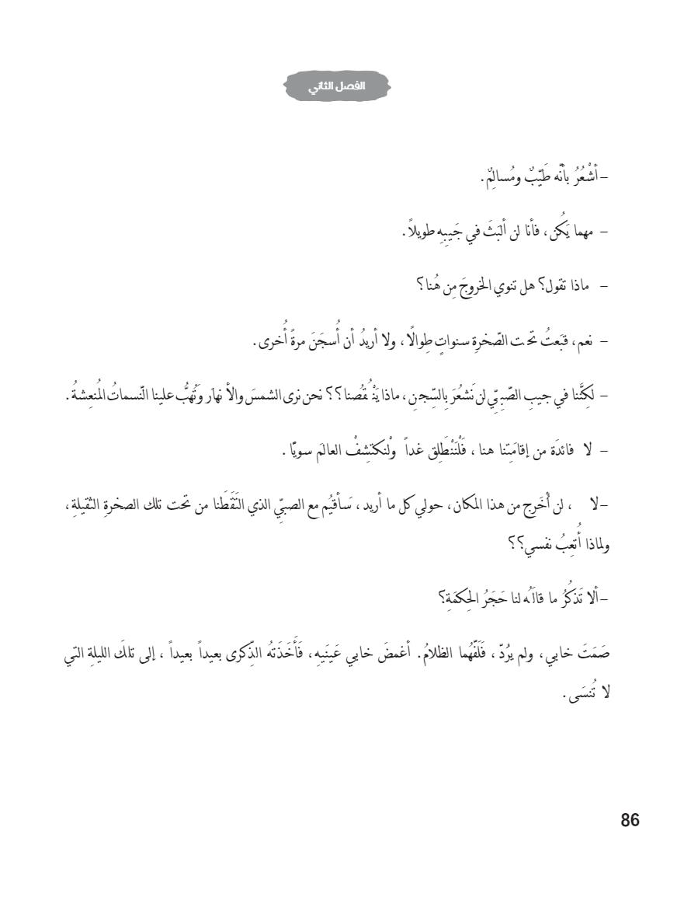

Slide 23
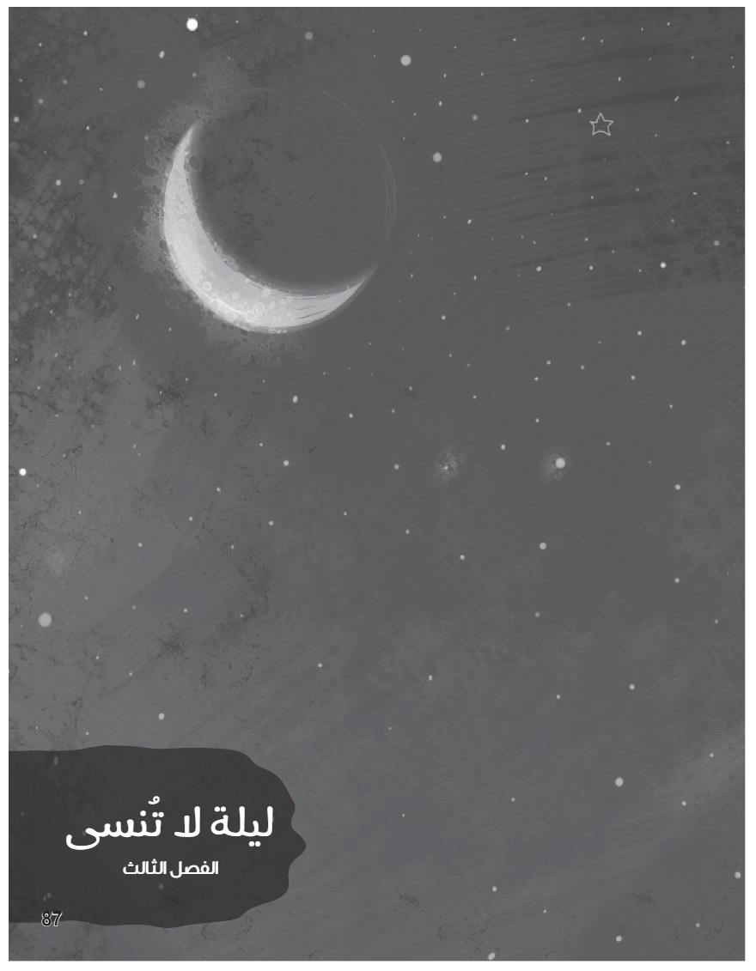

Slide 24
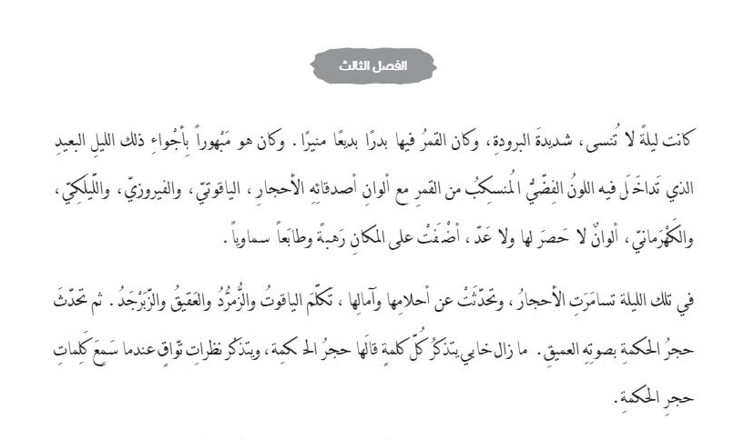

Slide 25
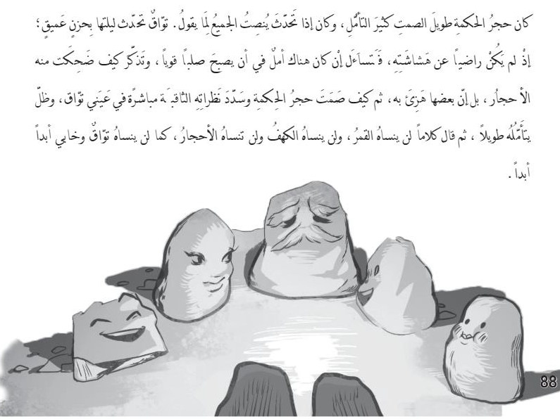

Slide 26
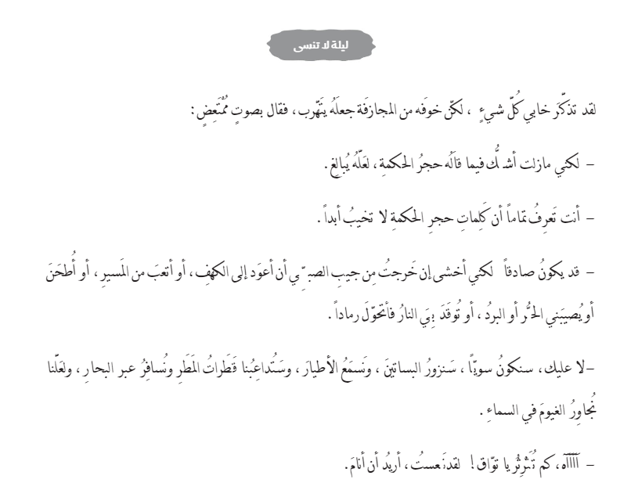

Slide 27
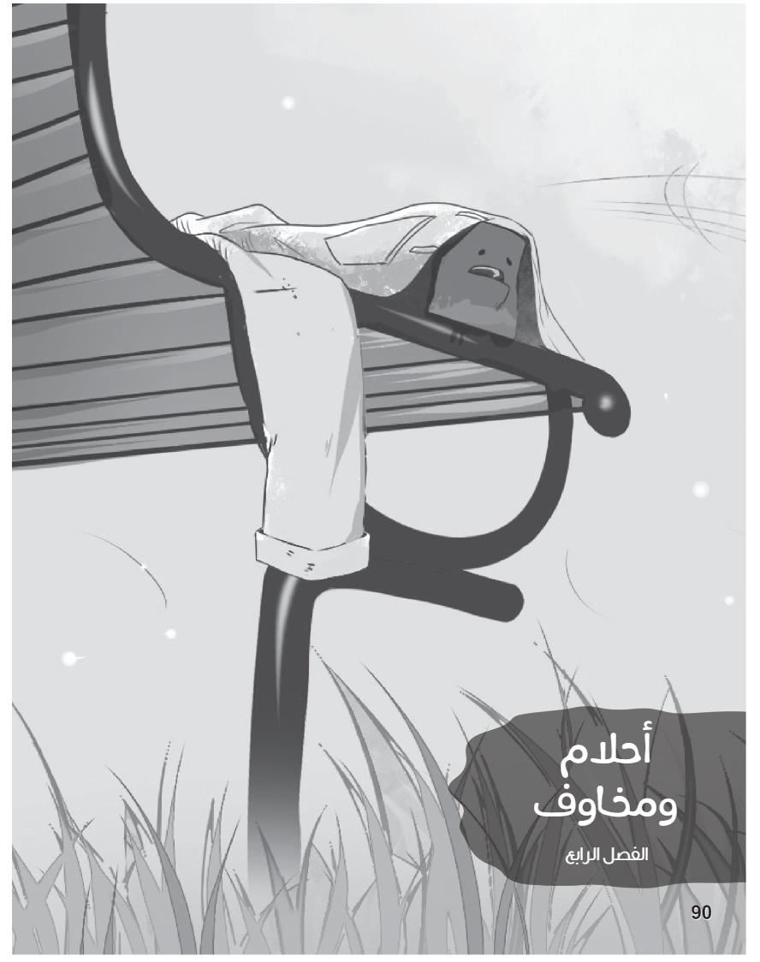

Slide 28
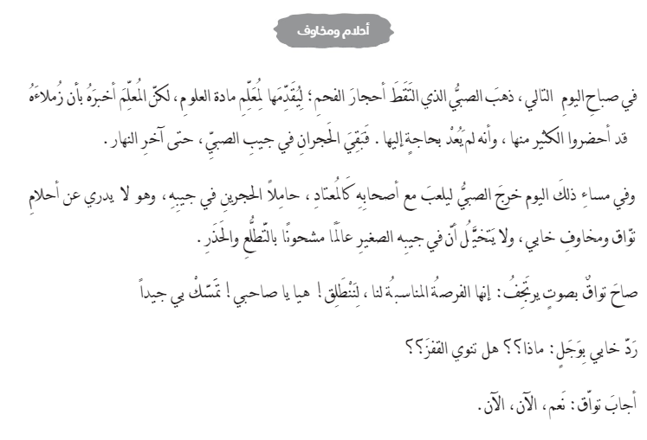

Slide 29
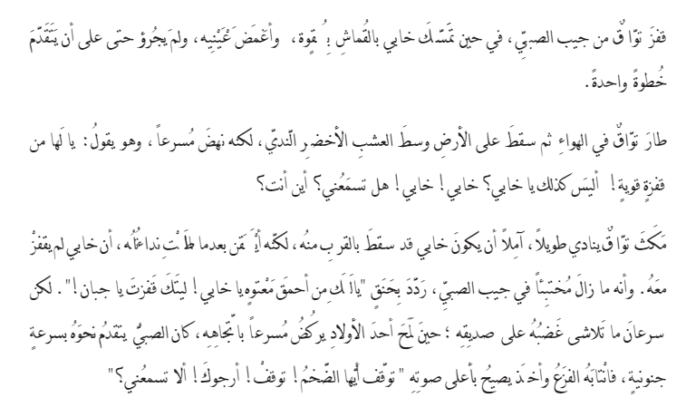

Slide 30
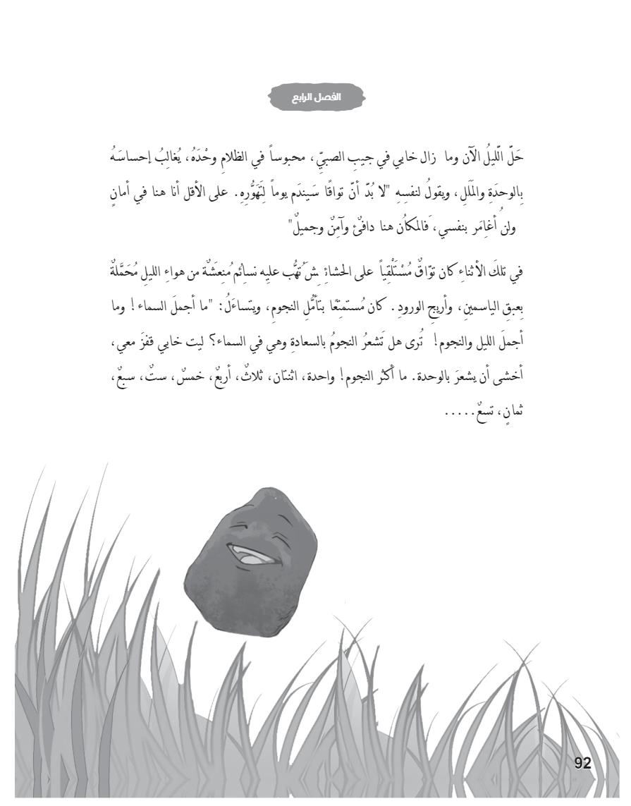

Slide 31
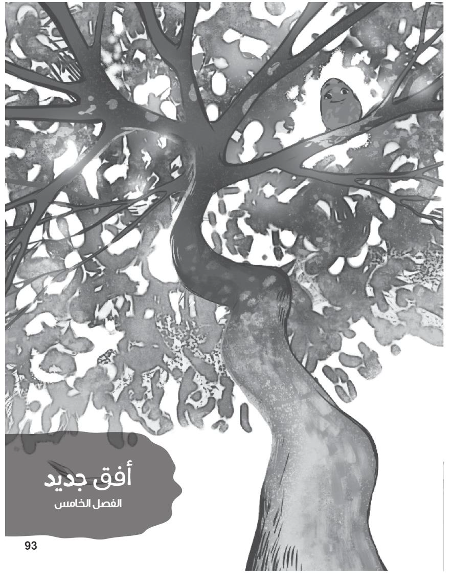

Slide 32
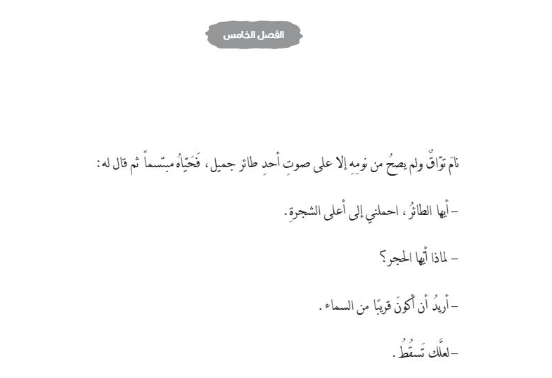

Slide 33
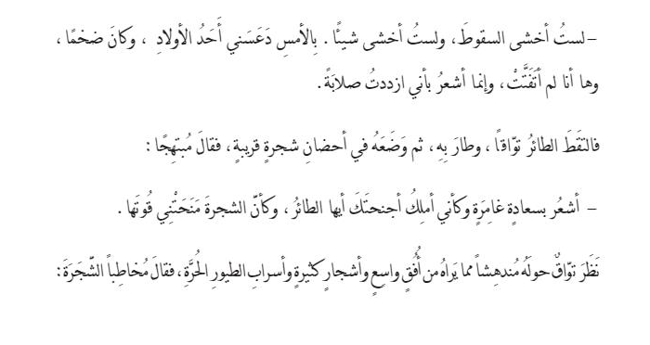

Slide 34
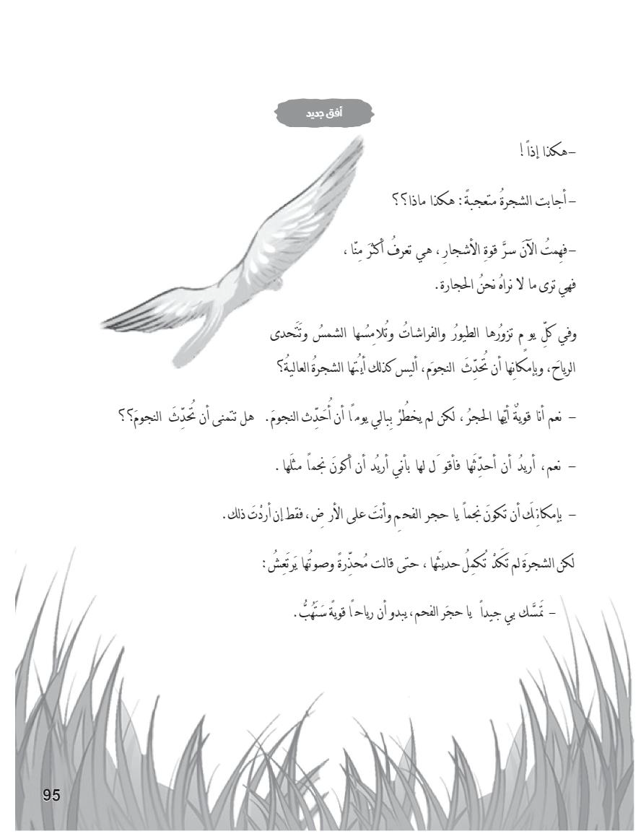

Slide 35
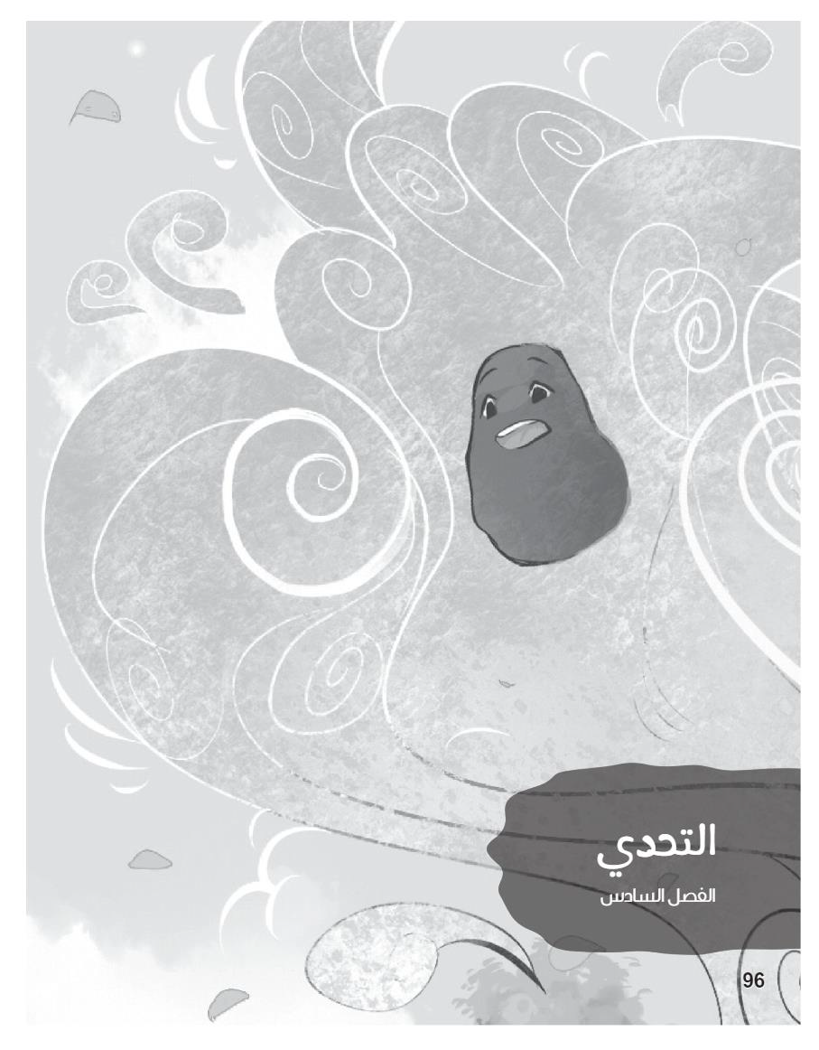

Slide 36
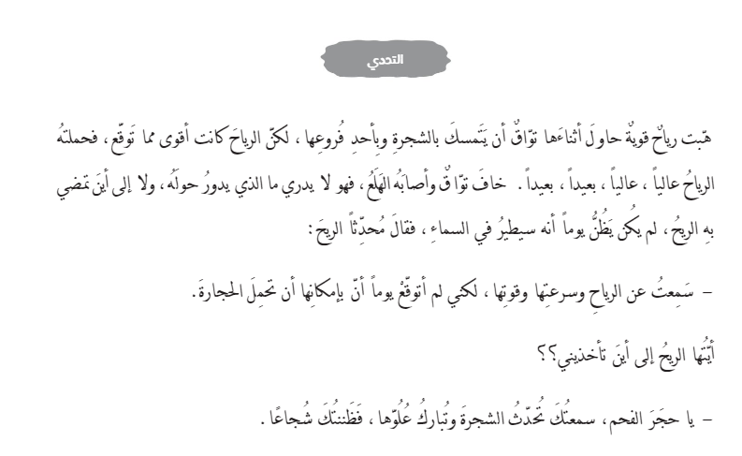

Slide 37
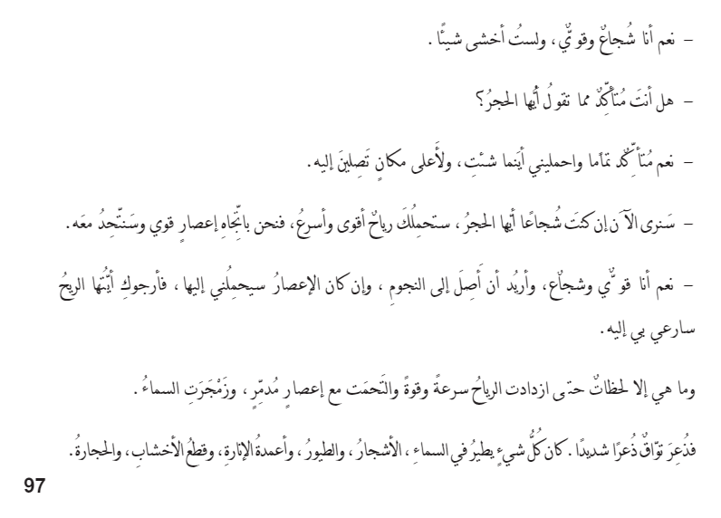

Slide 38
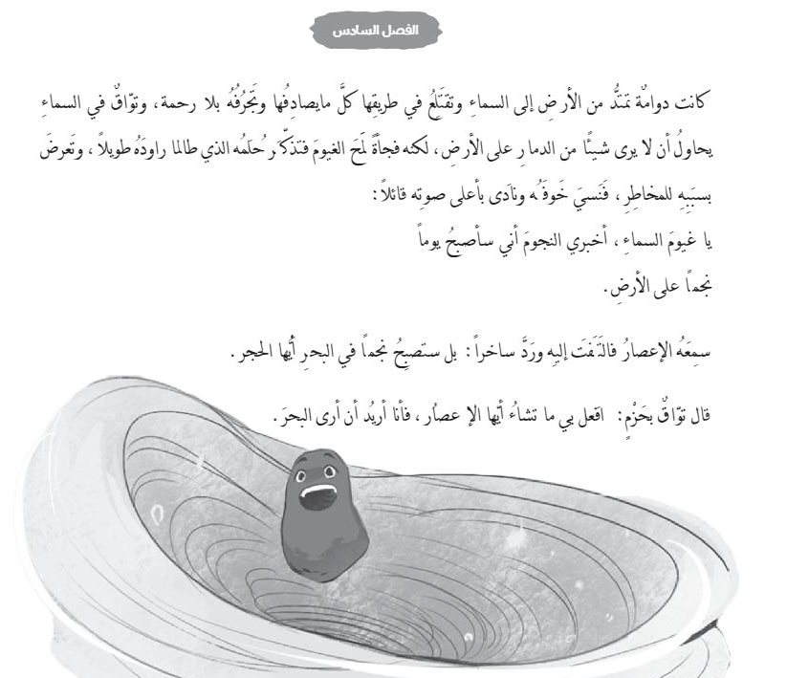

Slide 39
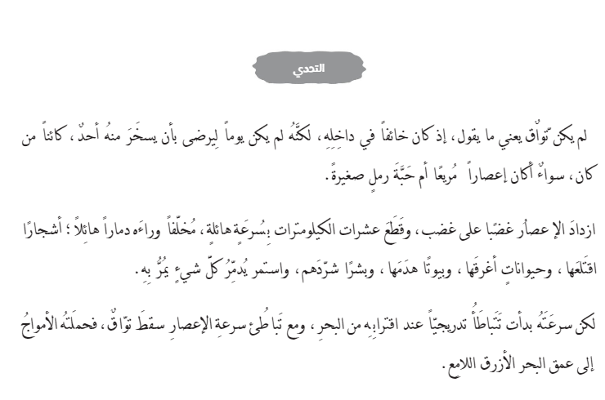

Slide 40
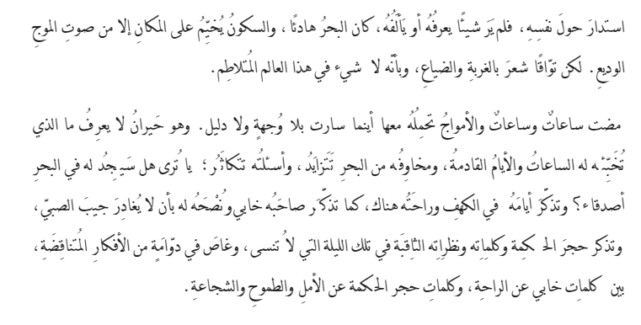

Slide 41
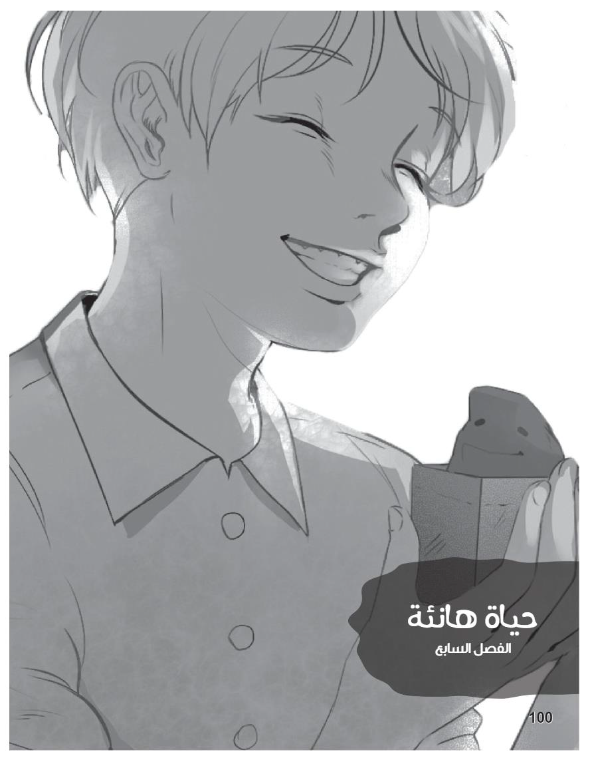

Slide 42
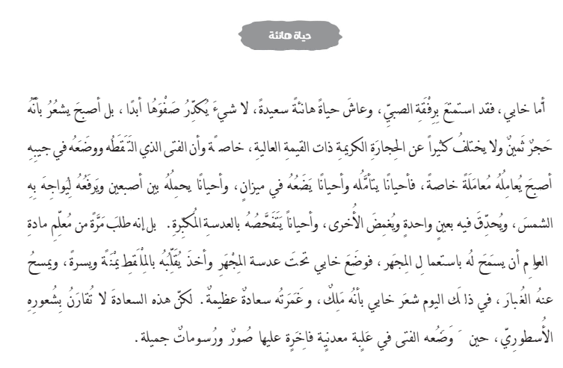

Slide 43
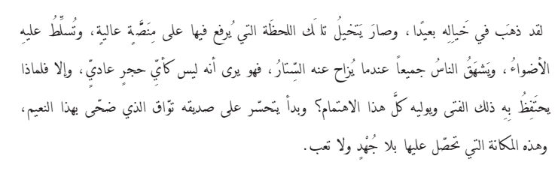

Slide 44
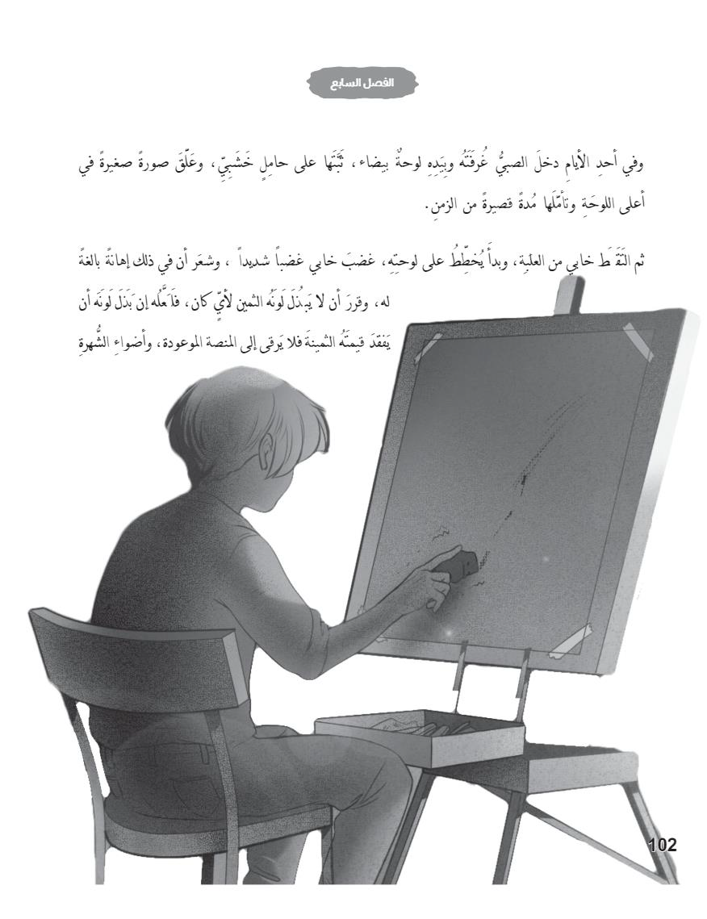

Slide 45
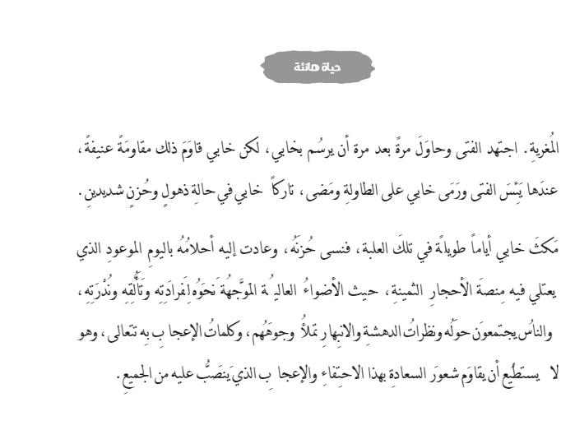

Slide 46
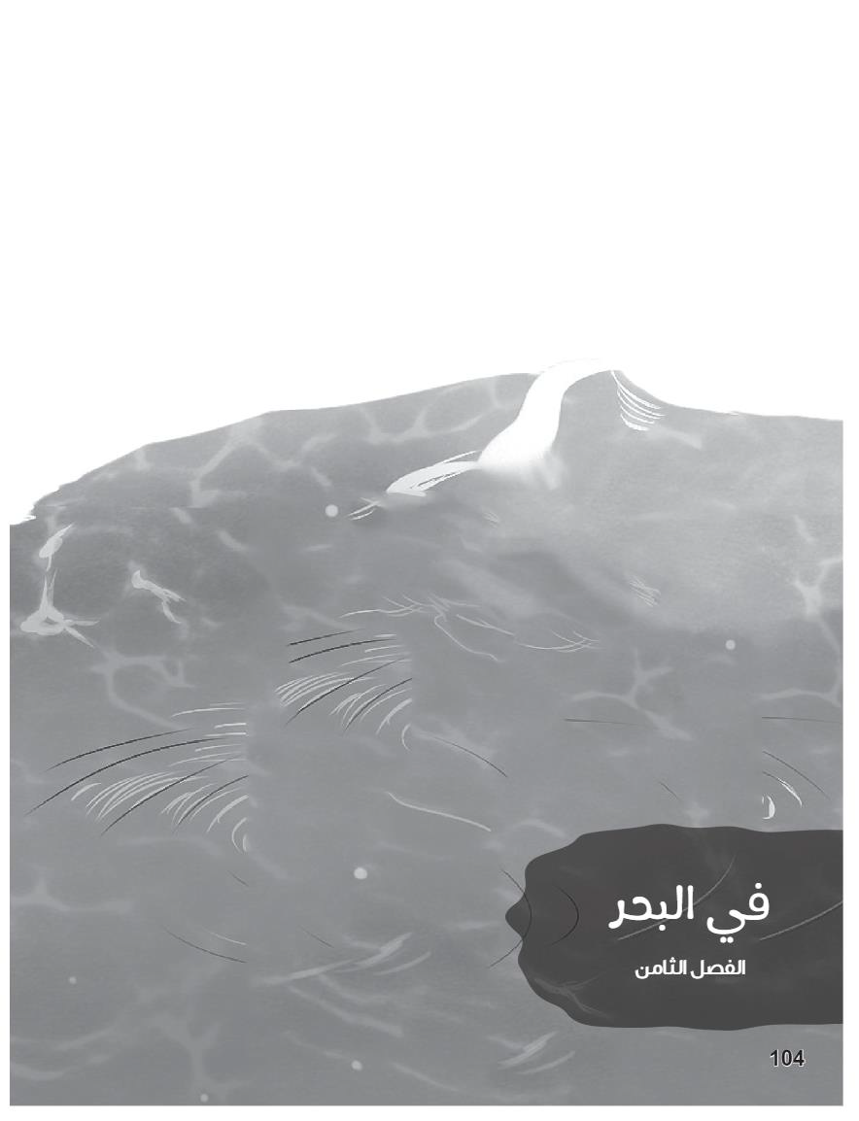

Slide 48
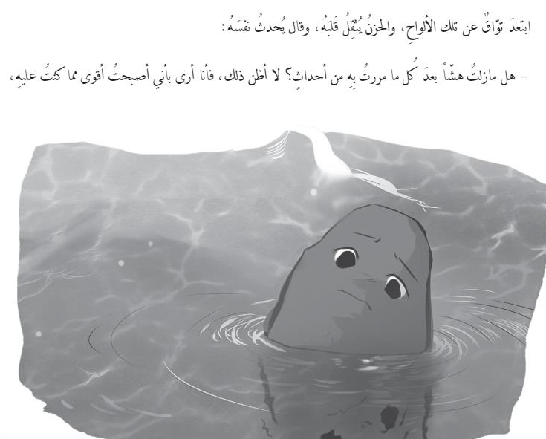

Slide 49
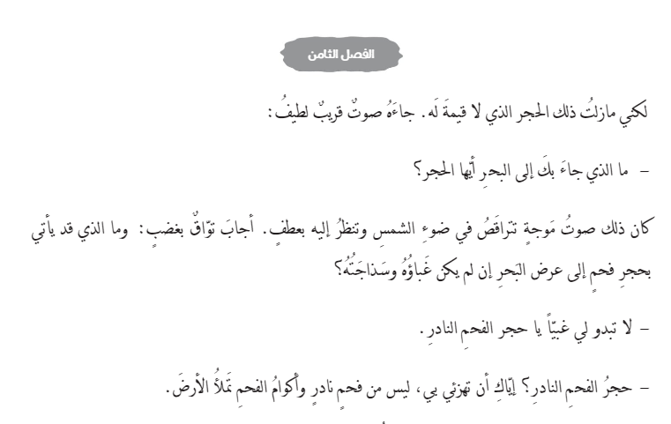

Slide 50
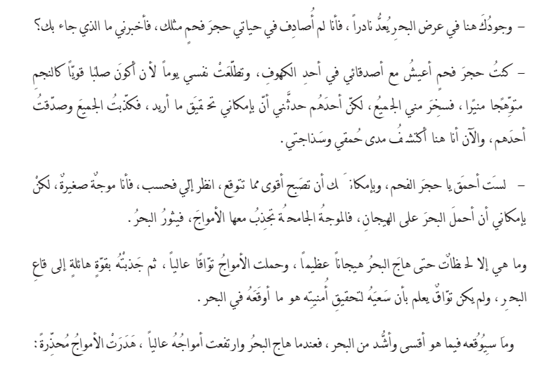

Slide 51
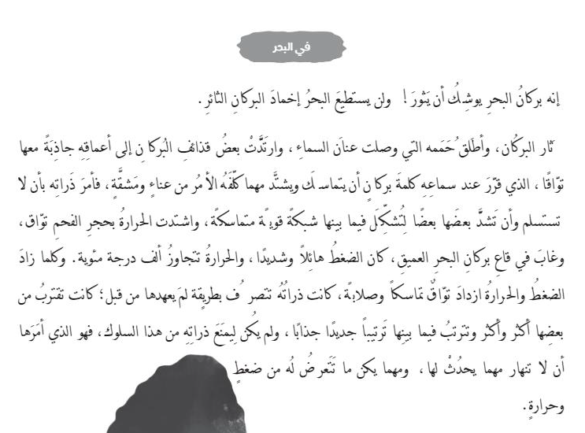

Slide 52
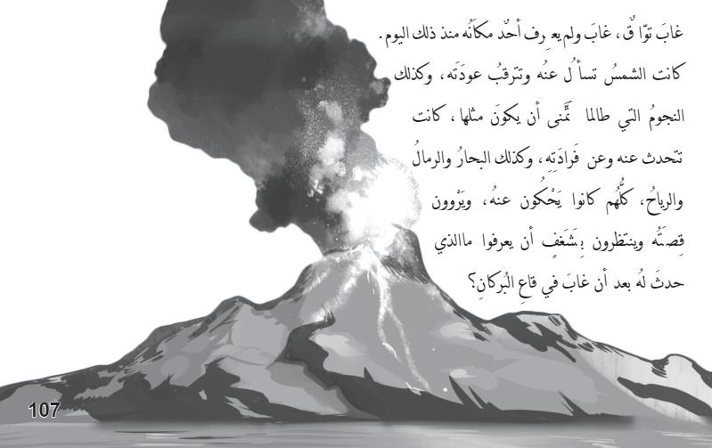

Slide 53


Slide 54


Slide 55


Slide 56


Slide 57


Slide 58


Slide 59


Slide 60


Slide 61


Slide 62


Slide 63


Slide 64


Slide 65


Slide 66


Slide 67


Slide 68


Slide 69

واجــــــــــــــب

Slide 70


Slide 71

ابتعد توّاق عن تلك الألواح، والحزن يثقل قلبه.

Slide 72

واجــــــــــــــب

Slide 73


Slide 74

جمحت المرأة إلى طفلها.
جمحت الأمواج.
جمح البعير.
جمحت بي أحلامي.

Slide 75


Slide 76


Slide 77


Slide 78


Slide 79


Slide 80


Slide 81


Slide 82


Slide 83

لأنهم لا يريدون أن يجازفوا بسمعتهم من أجل كاتبة مجهولة تدّعي الموهبة.
من خلال القصص الخيالية التي كانت ترويها لهم في وقت الغداء بالمدرسة.
في مدينة بورتو في البرتغال أثناء وقت فراغها في العمل.

Slide 84

لأن ابنته ذات الثماني سنوات أعجبت بالقصة كثيرًا وطالبت ببقية الفصول.
تنصح بالتركيز على العمل، كما تنصح باستغلال الإمكانات المتاحة لتحقيق الهدف.
خوفًا من عزوف الجمهور عن شراء الرواية.
خمسٍ وستون لغة.
رواية عالمية

Slide 85

واجــــــــــــــب

